Slide 2
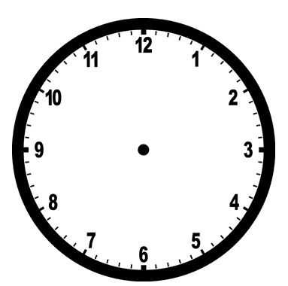
¿A qué hora te levantas?
Me levanto a las …
en punto
y
español:
9
5
Horas ± minutos
y
9
10
Minutos
Minutos
¼
y cuarto
Minutos
Horas
Minutes
Minutos
Minutos ± horas
inglés:
Minutos
Minutes
9
y
20
9
y
25
½
y media

Slide 3
¿A qué hora te levantas?
Me levanto a las …
7
8
9
10
11
5
10
¼
20
25
½
y
Más tarde
Más temprano
Más tarde
Más temprano

Slide 4
¿A qué hora juegas al fútbol los sábados?
Juego al fútbol a las …
en punto
menos
3
5
español:
Horas ± minutos
3
10
menos
Minutes
Minutos
¼
menos cuarto
Minutos
Minutos
Horas
Minutos
Minutos ± horas
Minutos
Minutos
inglés:
3
menos
20
3
menos
25
½
y media

Slide 5
¿A qué hora desayunas los sábados?
Desayuno a las …
y
menos
7
8
9
10
11
5
10
¼
20
25
½
Más tarde
Más tarde
Más temprano
Más temprano

